Slide 1
파 이 썬

Slide 2
02
파이썬 프로그래밍의 기초, 자료형
02-3 리스트 자료형
02-4 튜플 자료형

Slide 3
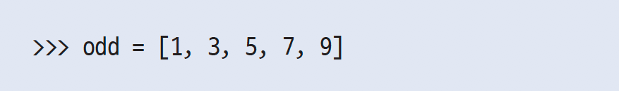
02-3 리스트 자료형
리스트(List)란?
숫자와 문자열만으로 프로그래밍을 하기엔 부족한 점이 많음
예) 1부터 10까지의 숫자 중 홀수 모음인 집합 {1, 3, 5, 7, 9}는 숫자나 문자열로 표현 불가능
리스트로 해결 가능!
리스트 : 자료형의 집합을 표현할 수 있는 자료형

Slide 4
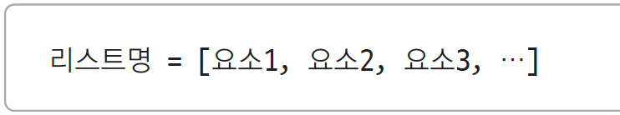
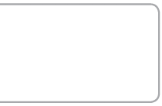
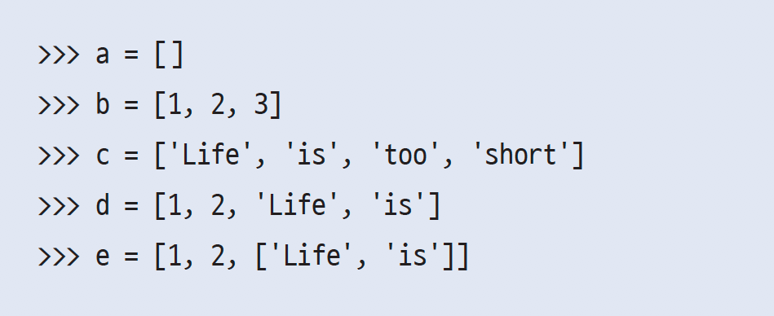

02-3 리스트 자료형
리스트 사용법
대괄호([ ])로 감싸고 각 요솟값은 쉼표(,)로 구분
리스트 안에 어떠한 자료형도 포함 가능

Slide 5
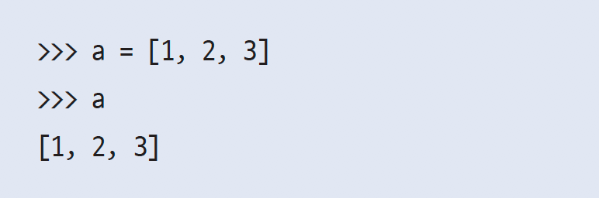
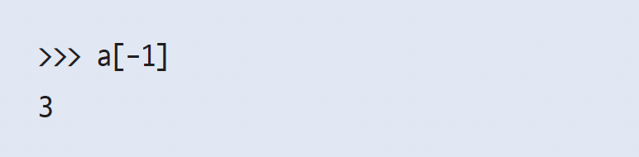
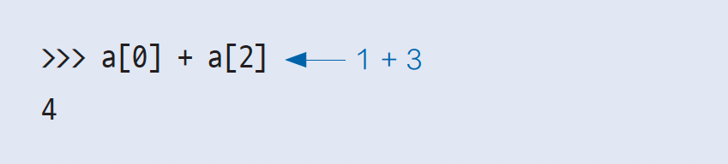
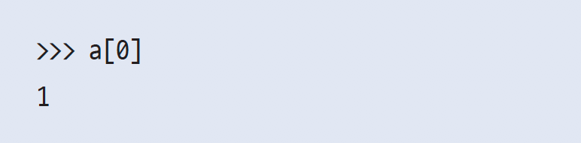
02-3 리스트 자료형
리스트 인덱싱
문자열과 같이 인덱싱 적용 가능
파이썬은 숫자를 0부터 세기 때문에 a[0]이 리스트 a의 첫 번째 요소
a[-1]은 리스트 a의 마지막 요솟값
요솟값 간의 덧셈

Slide 6
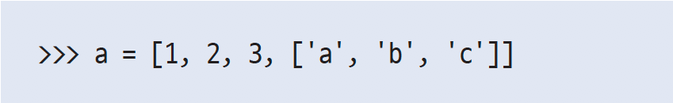
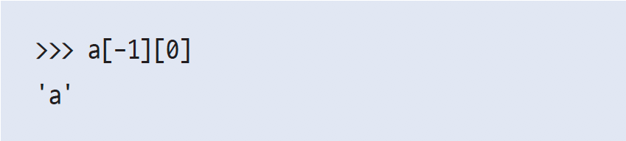
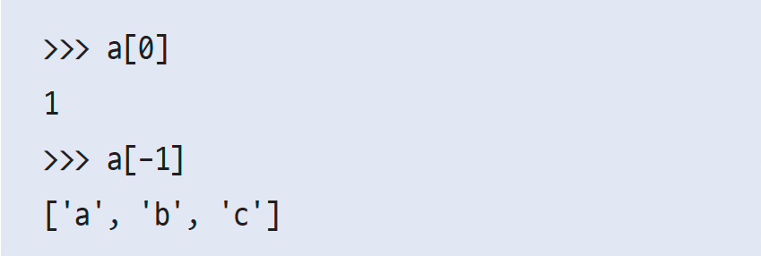
02-3 리스트 자료형
리스트 인덱싱
리스트 내에 리스트가 있는 경우
a[-1]은 마지막 요솟값인
리스트 [‘a’, ‘b’, ‘c’] 반환
리스트 a에 포함된 [‘a’, ‘b’, ‘c’] 리스트에서 ‘a’ 값을 인덱싱을 사용해 반환할 방법은?
→ a[-1]로 리스트 [‘a’, ‘b’, ‘c’]에 접근하고, [0]으로 요소 ‘a’’에 접근

Slide 7
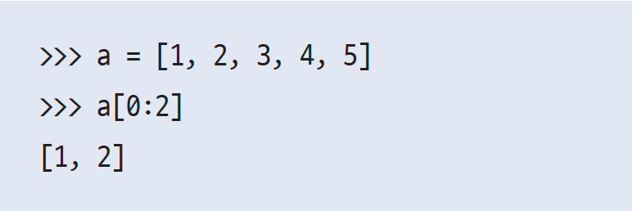
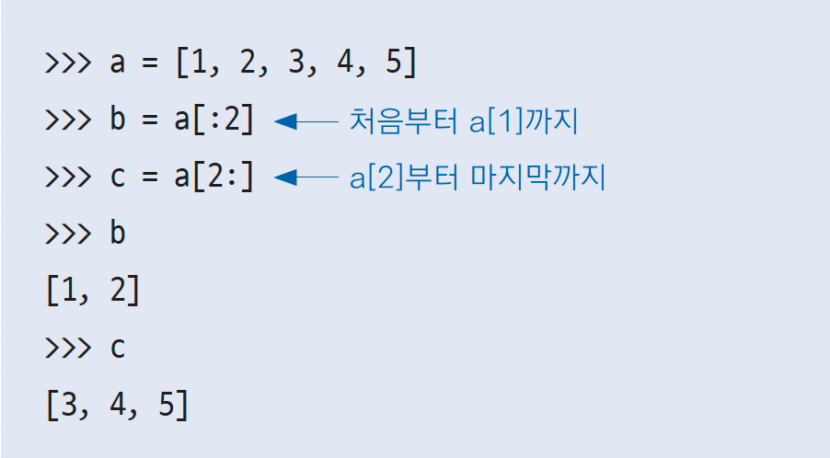
02-3 리스트 자료형
리스트 슬라이싱
문자열과 같이 슬라이싱 적용 가능

Slide 8
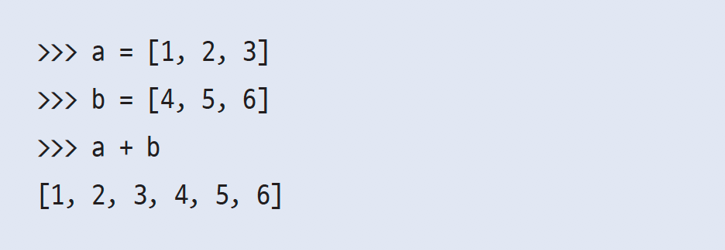
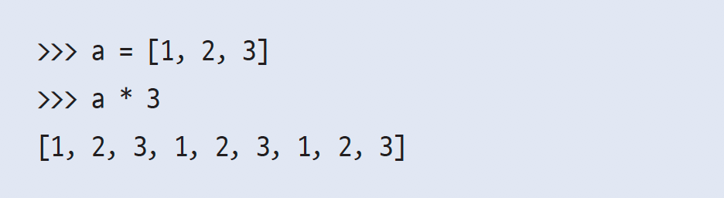
02-3 리스트 자료형
리스트 연산하기
더하기(+)
+ 기호는 2개의 리스트를 합치는 기능
문자열에서 “abc” + “def” = “abcdef”가 되는 것과 같은 의미
반복하기(*)
* 기호는 리스트의 반복을 의미
문자열에서 “abc” * 3 = ”abcabcabc”가 되는 것과 같은 의미

Slide 9
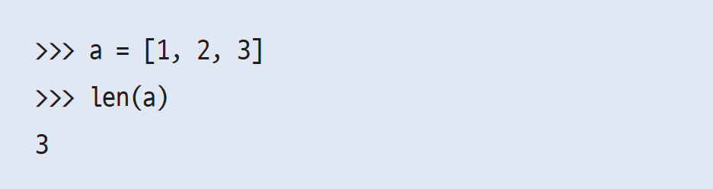
02-3 리스트 자료형
리스트 연산하기
리스트 길이 구하기
len( ) 함수 사용
문자열, 리스트 외에 앞으로 배울 튜플과 딕셔너리에서도 사용 가능한 내장 함수

Slide 10
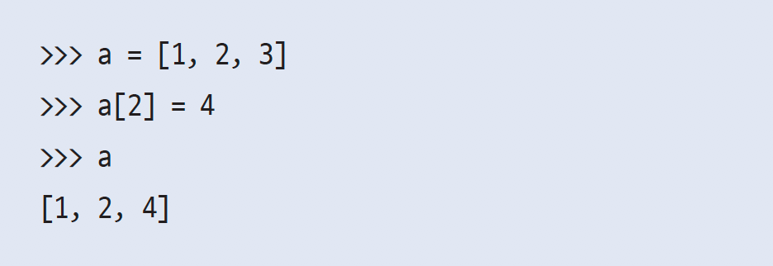
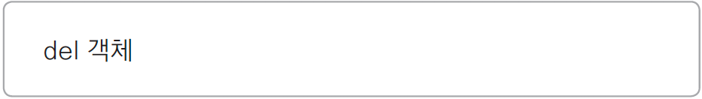
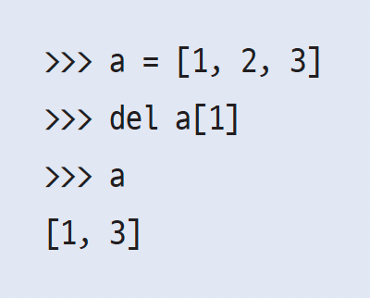
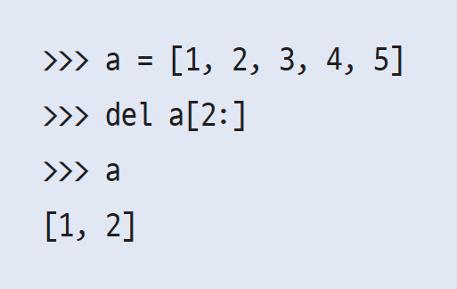
02-3 리스트 자료형
리스트의 수정과 삭제
리스트에서 값 수정하기
리스트 요소 삭제하기
del 키워드 사용
※ 슬라이싱 기법 활용 가능

Slide 11
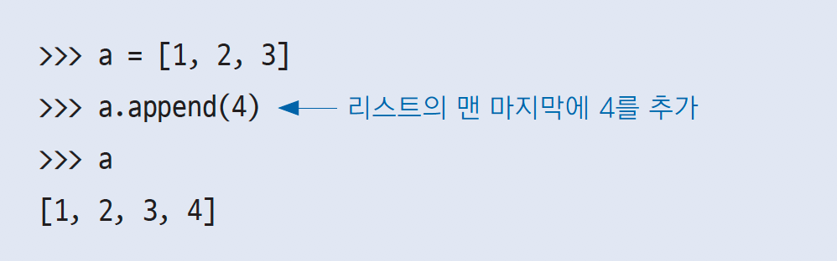
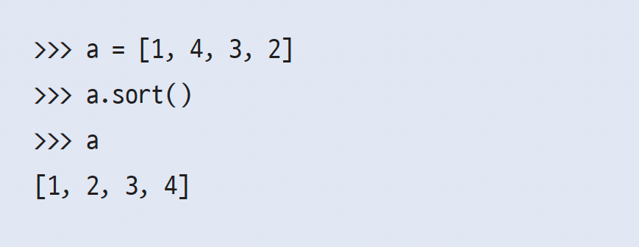
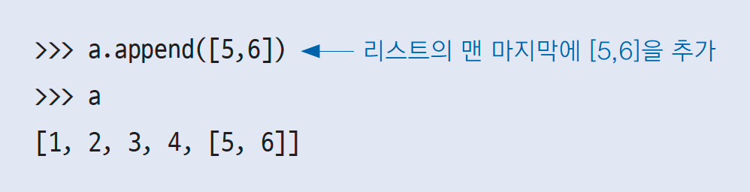
02-3 리스트 자료형
리스트 관련 함수
append( )
리스트의 맨 마지막에 요소 추가
어떤 자료형도 추가 가능
sort( )
리스트의 요소를 순서대로 정렬
문자의 경우 알파벳 순서로 정렬 가능

Slide 12
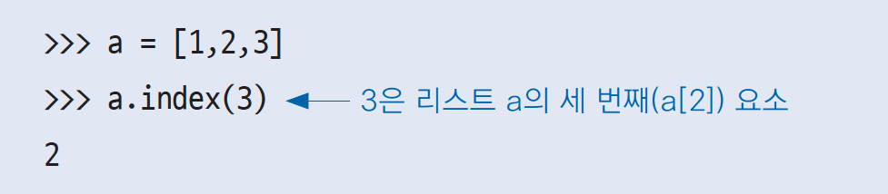
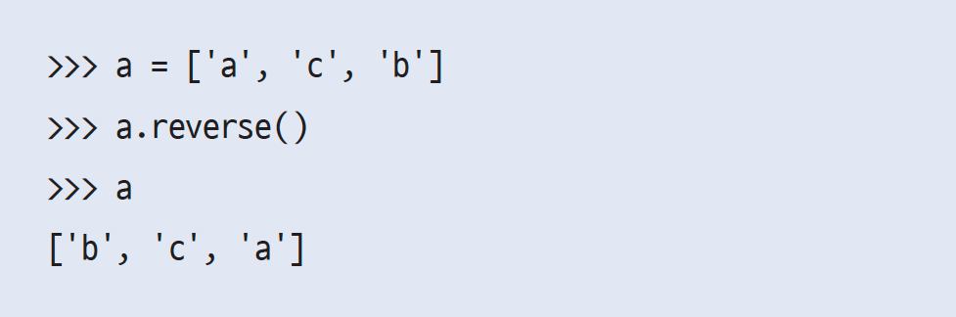
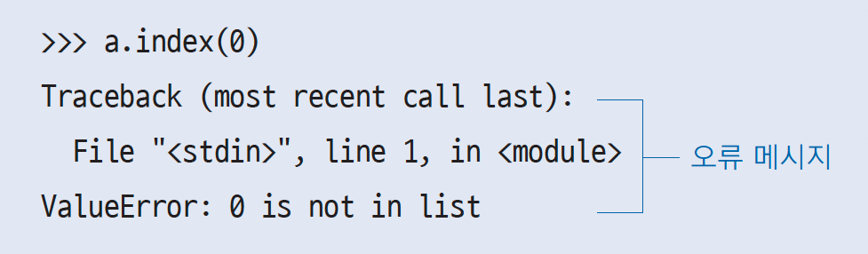
02-3 리스트 자료형
리스트 관련 함수
reverse( )
리스트를 역순으로 뒤집어 줌
요소를 역순으로 정렬하는 것이 아닌, 현재의 리스트 그대로 뒤집음
index( )
요소를 검색하여 위치 값 반환
값이 존재하지 않으면, 값 오류 발생

Slide 13
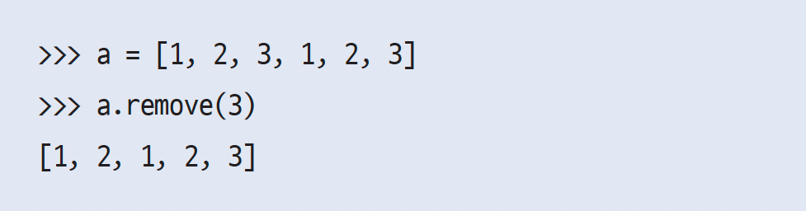
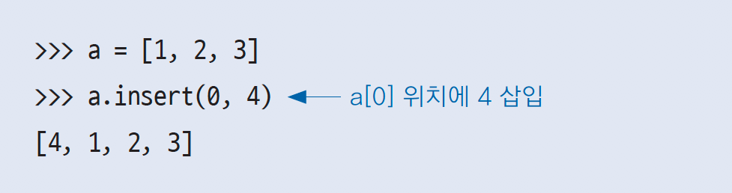
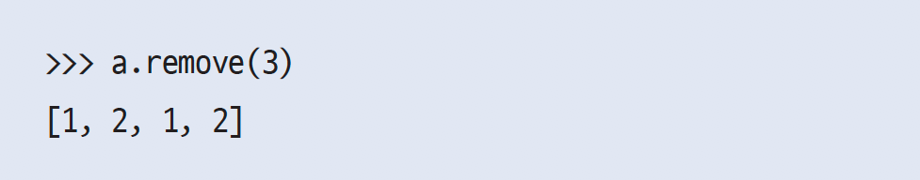
02-3 리스트 자료형
리스트 관련 함수
insert( )
리스트에 요소 삽입
insert(a, b)
a번째 위치에 b를 삽입하는 함수
remove( )
remove(x)
리스트에서 첫 번째로 나오는 x를 삭제
값이 여러 개인 경우 첫 번째 것만 삭제

Slide 14
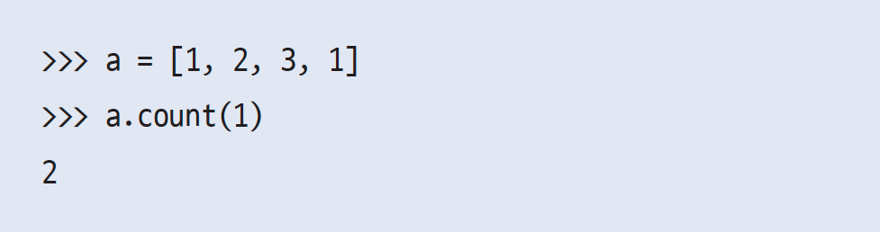
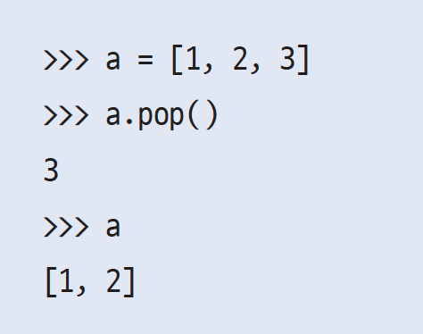
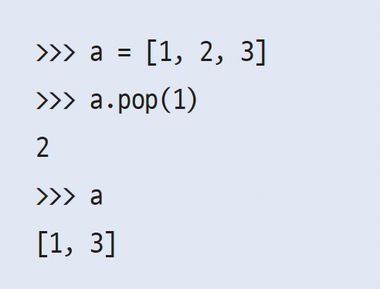
02-3 리스트 자료형
리스트 관련 함수
pop( )
리스트의 맨 마지막 요소를 돌려주고 해당 요소 삭제
pop(x)
리스트의 x번째 요소를 돌려주고 해당 요소 삭제
count( )
리스트에 포함된 요소의 개수 반환
count(x)
리스트 안에 x가 몇 개 있는지 조사하여 그 개수를 돌려주는 함수

Slide 15
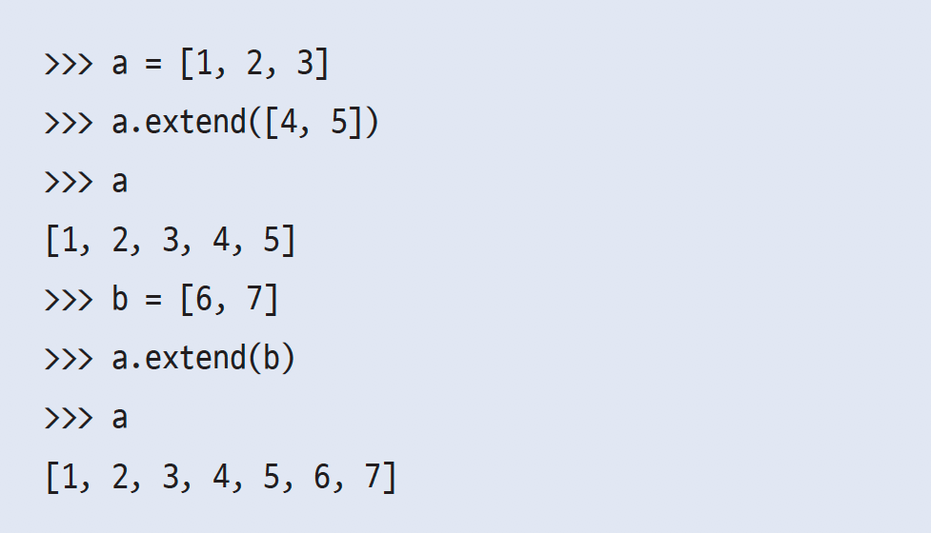
02-3 리스트 자료형
리스트 관련 함수
extend( )
리스트에 리스트를 더하는 함수
extend(x)
x에는 리스트만 올 수 있음
a.extend([4, 5])
=
a += [4, 5]

Slide 16
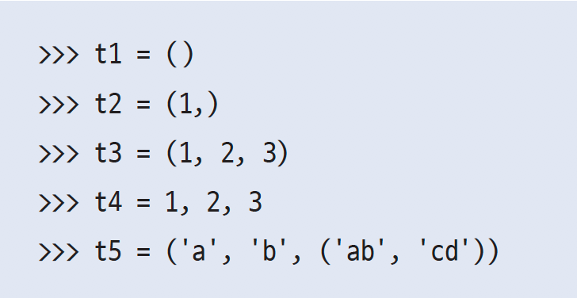
02-4 튜플 자료형
튜플(Tuple)이란?
리스트와 유사한 자료형
튜플은 1개의 요소만을 가질 때는 요소 뒤에 콤마(,)를 만드시 붙여야 함 (예) t2 = (1, )
괄호( )를 생략해도 무방함 (예) t4 = 1, 2, 3
프로그램이 실행되는 동안 값을 유지해야 한다면 튜플을, 수시로 값을 변경해야 하면 리스트 사용
리스트 | 튜플
[ ]로 둘러쌈 | ( )로 둘러쌈
생성 / 삭제 / 수정 가능 | 값 변경 불가능

Slide 17
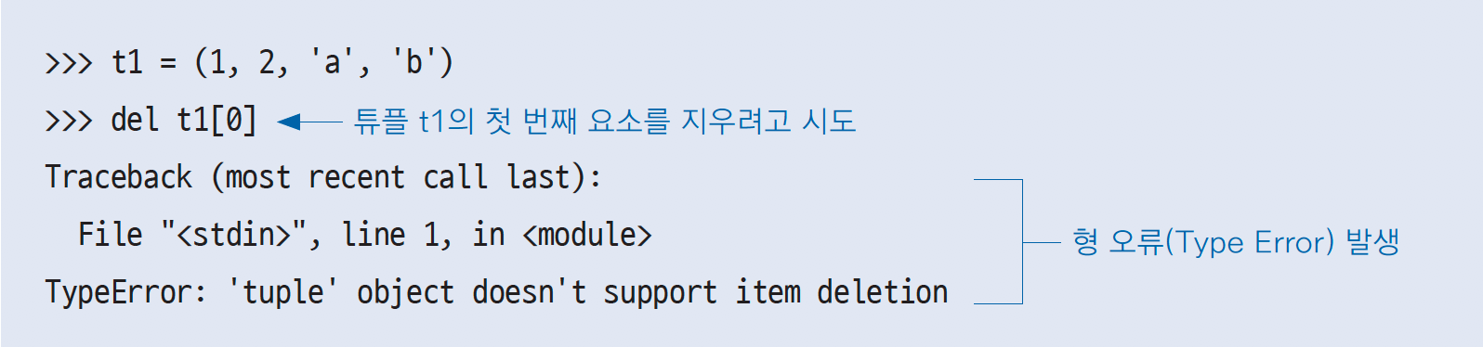
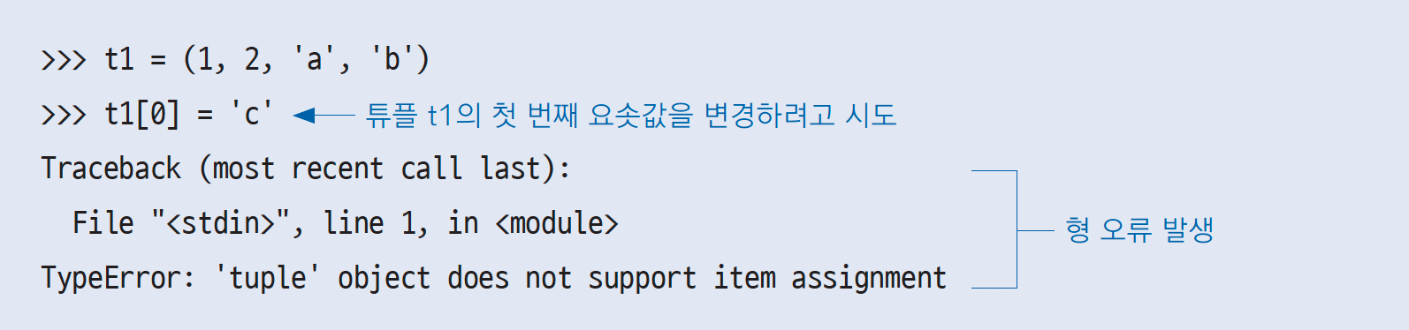
02-4 튜플 자료형
튜플의 요솟값을 지울 수 있을까?
튜플의 요솟값은 한 번 정하면 지우거나 변경할 수 없음!

Slide 18
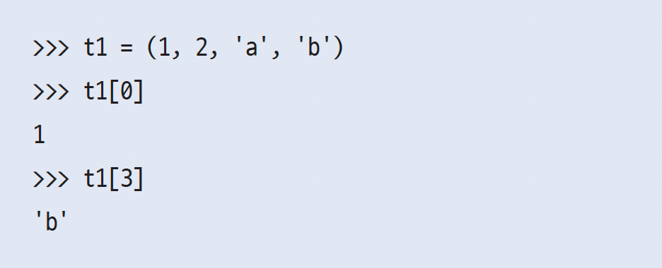
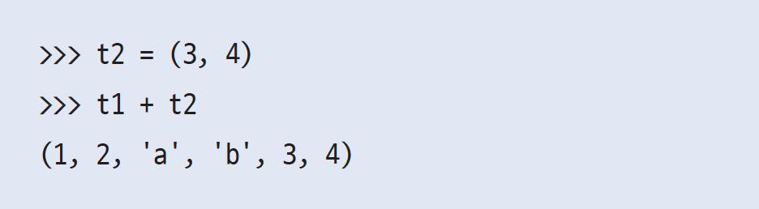
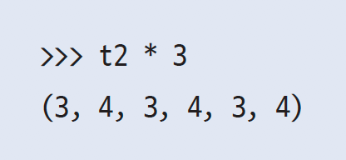
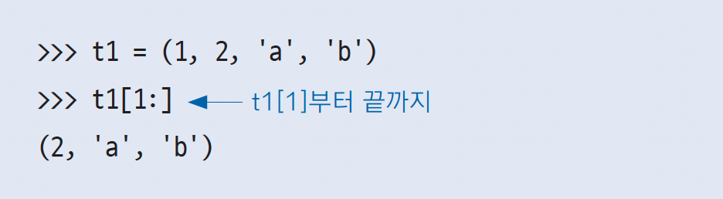
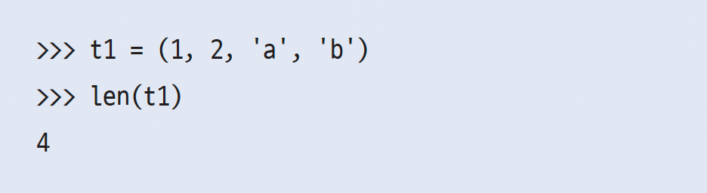
02-4 튜플 자료형
튜플 다루기
인덱싱하기
슬라이싱하기
튜플 더하기와 곱하기
튜플 길이 구하기
len( ) 함수

Slide 19
실습 1
# 문자열 및 리스트의 인덱싱, join()함수
>>>str1 = “Pithon”
>>>str1[1] = ‘y’ #immutable : string, tuple
>>>str1 = str1[:1] + ‘y’ + str1[2:]
>>>str1 #'Python'
>>>list1 = [1,2,3,4,5] #[2,3] 슬라이싱
>>>list1= list1[1:3]
>>>list1
>>> list1.extend([4]) #mutable: list, dict,set
>>>list2 = [‘a’,’b’,’c’] # join : 문자열로 변환
>>>str2 = ’,’.join(list2)
>>>str2 # ’a,b,c’
#튜플에 값 추가하기, input()함수
>>>tuple1 = 1,2,3 # (1,2,3)에 값 4 추가하기
>>>tuple1 + (4,)
(1,2,3,4)
>>>tuple1 #추가 할려면 tuple1 += (4,)
(1,2,3)
>>>x = input(“첫 번째 정수를 입력하시오 : “) #input:문자열
>>>y = input(“두 번째 정수를 입력하시오 : “)
>>>x + y # ’1020’
>>>int(x) + int(y)
>>>x = int(input(“첫 번째 정수를 입력하시오 : “))
>>>y = int(input(“두 번째 정수를 입력하시오 : “))
>>>x + y

Slide 20
실습 2
#리스트 값 수정 및 제거
>>>list1 = [‘seoul’, ‘busan’, ‘daegu’]
>>>list1.sort()
>>>list1[0].capitalize() #0번 첫글자 대문자로
>>>list1 #요소값 변경 안됨
>>>list1[0] = list1[0].capitalize()
>>>list1
>>>list1[1] = list1[1].upper()
>>>list1
>>>list1.remove(‘seoul’) #값으로 요소 제거
>>>list1
>>>del list1[0] #인덱스로 요소 제거
>>>list1
#리스트 연결 시 += 와 extend()의 차이점
a = [1,2,3]
id(a)
a += [4,5] #a = a + [4,5]
a
id(a)
a = [1,2,3]
id(a)
a.extend([4,5])
a
id(a)

Slide 21
실습 3
#리스트 복사
a = [1,2,3]
b = a # a is b → True
c = a[:] #요소 처음부터 끝까지 슬라이싱
a is c → False
d = list(a) # a is d → False
from copy import copy
e = copy(a) #a is e → False
a[1] = 4
a #[1,4,3]
b #[1,4,3]
c #[1,2,3]
d #[1,2,3]
e #[1,2,3]
#리스트와 튜플 변환 : list(), tuple()
>>> t1 = 1,2,3,4
>>> type(t1)
>>> l1 = list(t1)
>>> l1
#IDLE 에디터 실습
# listmake.py
list1 = []
x = input("리스트의 첫 번째 요소를 입력하시오 : ")
list1.append(x)
y = input("리스트의 두 번째 요소를 입력하시오 : ")
list1.append(y)
print(list1)

Slide 22

연습문제
1. [1,3,5,4,2] 리스트를 [5,4,3,2,1]로 만들기
2. [‘I’ , ‘am’, ‘an’, ‘Ironman’] → 문자열 ‘I am an Ironman’
3. 친구 2명을 입력 받아서 리스트로 만들기
4. list4 = [1,2,3,4] 숫자들의 합 구하기 , 반복문 x
5. 영화 예매 순위 1~4위 리스트 생성
1) 아래와 같이 출력
2) 1-2위 까지 리스트로 출력
3) 3-4위 까지 리스트로 출력
4) 2번과 3번 리스트 합하여 새로운 리스트 생성하기

Slide 23
[복습1]
1) s1 에 i’m an iron 넣기
"i'm an ironman“
2) s2에 I’m an iron 넣기(s1에서 함수 이용)
3) s3에 I’m an ironman 넣기(s2에서 문자열 연결)
4) s3에서 소문자 i가 있는 인덱스 반환하기
5) s3을 리스트로 만들어서 l3에 넣기
>>> l3
["I'm", 'an', 'ironman']
6) l3을 문자열로 변환해서 s4에 넣기
>>> s4
"I'm an ironman“
7) s4에서 I’m → I am으로 바꿔서 s4에 넣기
>>> s4
'I am an ironman'
1) s1 = ‘i\’m an iron’
2) s2 = ‘I’ + s1[1:] or s2 = s1.capitalize()
3) s3 = s2 + ‘man’
4) s3,index(‘i’) or s3.find(‘i’)
5) l3 = s3.split() #split()함수는 String → List
6) s4 = “ “.join(l3) #join()함수는 List → String
7) s4 = s4.replace("I'",'I a')

Slide 24
[복습2]
8)s4에서 공백을 / 로 변환하기
>>> s4
'I/am/an/ironman‘
9) s4에서 / 구분해서 리스트 l4 만들기
>>> l4 ['I', 'am', 'an', 'ironman']
10) l4에서 ironman → spiderman 변경
>>> l4 ['I', 'am', 'an', 'spiderman']
11) l4에서 ‘I’ ‘am’ → ‘He ‘is’
>>> l4
[‘He', ‘is', 'an', 'spiderman‘]
12) l4 요소 추가하기 : too
>>> l4 ['He', 'is', 'an', 'spiderman', ‘too']
13) l4에서 too 삭제 및 반환하기 (pop사용)
>>> l4 ['He', 'is', 'an', 'spiderman']
8) s4 = s4.replace(‘ ‘, ‘/’)
9) l4 = s4.split('/')
10) l4[3] = ‘spiderman’
11) del l4[0:2] l4.insert(0,’He’) l4.insert(1,’is’)
or l4[0] = ‘He’ l4[1] = ‘is’
or l4.remove(‘I’) l4.insert(0,’He’) l4[1] = ‘is’
12) l4.insert(4,’too’) or l4.append(‘too’)
13) l4.pop() or l4.pop(4)

Slide 25
감사합니다
“Life is too short,
You need Python!”
인생은 너무 짧으니,
파이썬이 필요해!

